Slide 1

Kathrines hjørne
Foreldremøter, høst 2026

Slide 2







Flyt foresatt – Ny app
Ny foresatt – app
Slett den gamle
IDporten
Se eget skriv
Transponder skal kun brukes til elevene. Slett den!

Slide 3
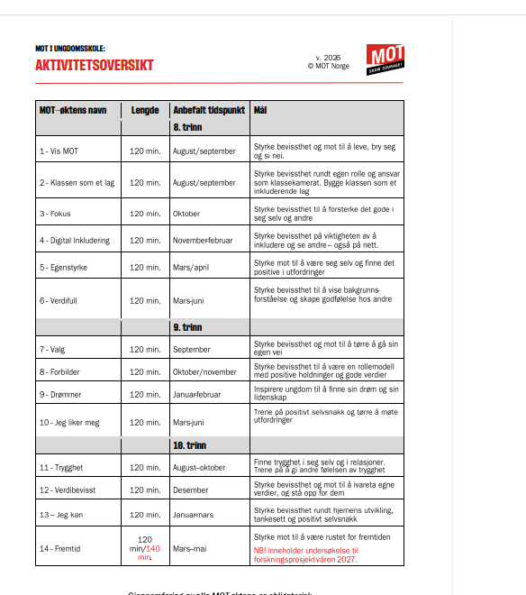

Skolens satsingsområder
MOT
  Vi fortsetter arbeidet som MOT – skole.
  Foreldremøte kommer
  Drømmedag, Hei – uker, aktivitetsdag, økter
  Ung motivator fra 9. trinn

Slide 4

Skolens satsingsområder
Grunnleggende ferdigheter
  Lesing
  Regning
  Digitalt
  Skriving
  Muntlig

Slide 5

Fravær
Viktig med tilstedeværelse på skolen
  Sosialt
  Læring og videre utdanning
  Ubehag og unngåelsesatferd - engstelse
Vgs har en 10% - fraværsregel
Fravær er ei stor utfordring
  Utenforskap for den enkelte
  Ung ufør..
Permisjoner må søkes om
Stå i ubehaget som foresatt – det kan være en kamp!
Her samarbeider alle instanser som kan hjelpe foresatte

Slide 6
§12 – Rett til et trygt og godt skolemiljø
Alle elevar har rett til eit trygt og godt skolemiljø som fremjar helse, inkludering, trivsel og læring.
Skolen skal ikkje godta krenkjande oppførsel, som til dømes mobbing, vald, diskriminering og trakassering.
Skolen skal arbeide kontinuerleg for at alle elevane skal ha eit trygt og godt skolemiljø.
Alle som arbeider på skolen, skal følgje med på korleis elevane har det, og om mogleg gripe inn dersom nokon krenkjer ein elev.
Alle som arbeider på skolen, skal melde frå til rektor dersom dei får mistanke om eller kjennskap til at ein elev ikkje har eit trygt og godt skolemiljø. Det gjeld også når ein elev seier sjølv at ho eller han ikkje har det trygt og godt. Skolen skal snarast undersøkje saka og rette opp situasjonen med eigna tiltak. Rektor skal melde frå til kommunen eller fylkeskommunen i alvorlege tilfelle. Skolen skal lage ein skriftleg plan for tiltaka i ei sak.

Slide 7
Klage på skolen
Dersom ein elev ikkje har eit trygt og godt skolemiljø, kan eleven eller foreldra melde saka til statsforvaltaren etter at saka er tatt opp med rektor.
Kjem statsforvaltaren til at skolen ikkje har oppfylt plikta til setje inn eigna tiltak etter § 12-4 andre ledd eller plikta til å lage ein skriftleg plan etter § 12-4 tredje ledd, kan statsforvaltaren påleggje kommunen eller fylkeskommunen å rette forholdet.

